Slide 1

PHP Уровень 2. Сессии (Сеансы)

Slide 2
Темы модуля
Что такое сессия?
Создание сессии
Чтение сессии
Удаление сессии
Параметры сессии

Slide 3

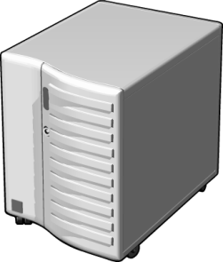

Сессии: как это работает?
Сессия существует?
sess_549b828a5eaa5cb185e84a71fa068272
sess_05193635741b91c90cb22e68b5bacb37
www.site.ru
Q1.php
Q2.php
Qn.php
Result.php

Slide 4
Сессия: создание
// page1.php session_start(); echo 'Welcome to page #1'; $_SESSION['favcolor'] = 'green'; $_SESSION['animal'] = 'cat'; $_SESSION['time'] = time();

Slide 5
Сессия: чтение
// page2.php session_start(); echo 'Welcome to page #2'; echo $_SESSION['favcolor']; echo $_SESSION['animal']; echo date('d-m-Y', $_SESSION['time']);

Slide 6
Сессия: удаление
session_start(); // Удаляем все сессионные переменные: $_SESSION = array(); // Или так: session_destroy();
Это не удаляет сессию, а только очищает её.
Удаляем сессионные куки для полного удаления сессии setcookie(session_name(), '');

Slide 7
Сессия: функции и директивы
string session_name ([ string $name ] )
string session_id ([ string $id ] )
bool session_regenerate_id ([ bool $delete_old_session = false ] )
session.auto_start boolean ['0']
session.name string ['PHPSESSID']
session.save_path string ['']
session.gc_maxlifetime integer ['1440']
session.cookie_lifetime integer ['0']
session.use_cookies boolean ['1']
session.use_only_cookies boolean ['1' c PHP 5.3.0.]
session.use_trans_sid boolean ['0']

Slide 8
Лабораторная работа – 2
Использование сеансов
Пример localhost/topic-3/ session-result/page1.php
localhost/topic-3/session/
Задание 1
page1.php page2.php page3.php
Задание 2 - savepage.inc.php
Задание 3 - visited.inc.php

Slide 9
Выводы
Понятие сессии
Создание сессии
Чтение сессии
Удаление сессии
Параметры сессии

